Slide 1
Пример проектирования
Базы данных
Notes:
"Сложная система, спроектированная наспех, никогда не работает, и исправить её, чтобы заставить работать, невозможно".
Законы Мерфи. 16-й закон системантики

Slide 2
База данных проектной организации
Общая постановка задачи: база данных создаётся для информационного обслуживания руководства организации, руководителей проектов и участников проектов.
Основная деятельность организации – выполнение проектов. Договоры на выполнение проектов заключаются с заказчиками (каждый договор – с одним заказчиком).
Каждый проект должен быть выполнен в заданные сроки, каждый проект может состоять из нескольких этапов. Если проект состоит из одного этапа, то сроки его выполнения должны совпадать со сроками выполнения проекта в целом. По каждому этапу определяется форма отчетности и сумма оплаты.
БД должна содержать данные об отделах организации, проектах и сотрудниках, участвующих в реализации проектов. Сотрудник может участвовать в проекте в качестве руководителя, исполнителя или консультанта.

Slide 3
Сущности предметной области
Отделы.
Атрибуты: название, аббревиатура, комнаты, телефоны.
Сотрудники.
Атрибуты: ФИО, паспортные данные, дата рождения, пол, ИНН (индивидуальный номер налогоплательщика), номер пенсионного страхового свидетельства, адреса, телефоны (рабочий, домашний, мобильный), данные об образовании (вид образования – высшее, среднее и т.д., – специальность, номер диплома, дата окончания учебного заведения), должность, оклад, логин (имя пользователя).
Проекты.
Атрибуты: номер договора; полное название проекта; сокращённое название проекта; дата подписания договора; заказчик; контактные данные заказчика; дата начала проекта; дата завершения проекта; сумма по проекту; дата реальной сдачи проекта; сумма, полученная по проекту на текущую дату.
Этапы проекта.
Атрибуты: номер по порядку, название, дата начала этапа, дата завершения этапа, форма отчетности, сумма по этапу, дата реальной сдачи этапа; сумма, полученная по этапу на текущую дату.

Slide 4
Особенности предметной области
Отделы – сотрудники:
Отделы – проекты:
Каждый сотрудник работает в определённом отделе, в каждом отделе могут работать несколько сотрудников.
Каждый проект относится к определённому отделу, каждый отдел может отвечать за несколько проектов.
Каждый сотрудник может принимать участие в выполнении нескольких проектов, над каждым проектом может трудиться несколько сотрудников.
Для каждого проекта назначается руководитель из числа сотрудников отдела, к которому относится проект.
Каждый проект может состоять из нескольких этапов.
Оклад сотрудника зависит от занимаемой должности, за участие в проектах сотрудник получает дополнительное вознаграждение.
Каждый отдел занимает одно или несколько помещений (комнат), в каждом помещении может быть один или несколько стационарных телефонов.
Сотрудники – проекты:
Проекты – этапы:
Сотрудники – оплата:
Отделы – комнаты:

Slide 5
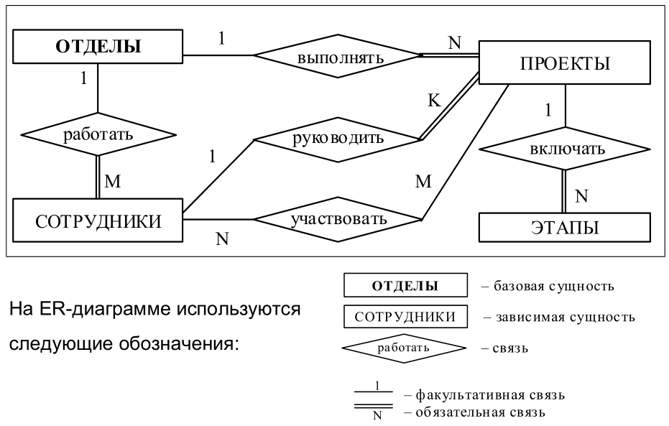
ER-диаграмма
(концептуальная модель предметной области)

Slide 6
Анализ информационных задач и круга пользователей системы
Руководители организации:
  заключение новых договоров;
  назначение руководителей проектов;
  получение списка всех участников проектов;
  изменение должностных окладов и штатного расписания;
  получение полной информации о проектах;
  внесение изменений в данные о проектах;
  архивирование данных по завершённым проектам.
Руководитель проекта:
  назначение участников проекта;
  получение списка сотрудников, работающих над проектом;
  получение полной информации о проекте, руководителем которого он является;
  получение сведений о сотрудниках, которые могут стать участниками проекта;
  определение размера дополнительного вознаграждения сотрудников по конкретному проекту;
  внесение изменений в данные об этапах проекта.

Slide 7
Анализ информационных задач и круга пользователей системы
Сотрудники отдела кадров:
  приём/увольнение сотрудников;
  внесение изменений в данные о сотрудниках.
Бухгалтеры:
  получение ведомости на выплату зарплаты.
Сотрудники – участники проектов:
  просмотр данных о других участниках проекта;
  просмотр данных о сроках сдачи проекта и форме отчётности.
Каждая группа выполняет определённые задачи и обладает разными правами доступа к системе.
Перечень задач является основой для разработки приложений и выдаётся программистам в качестве задания (вместе со схемой БД).

Slide 8
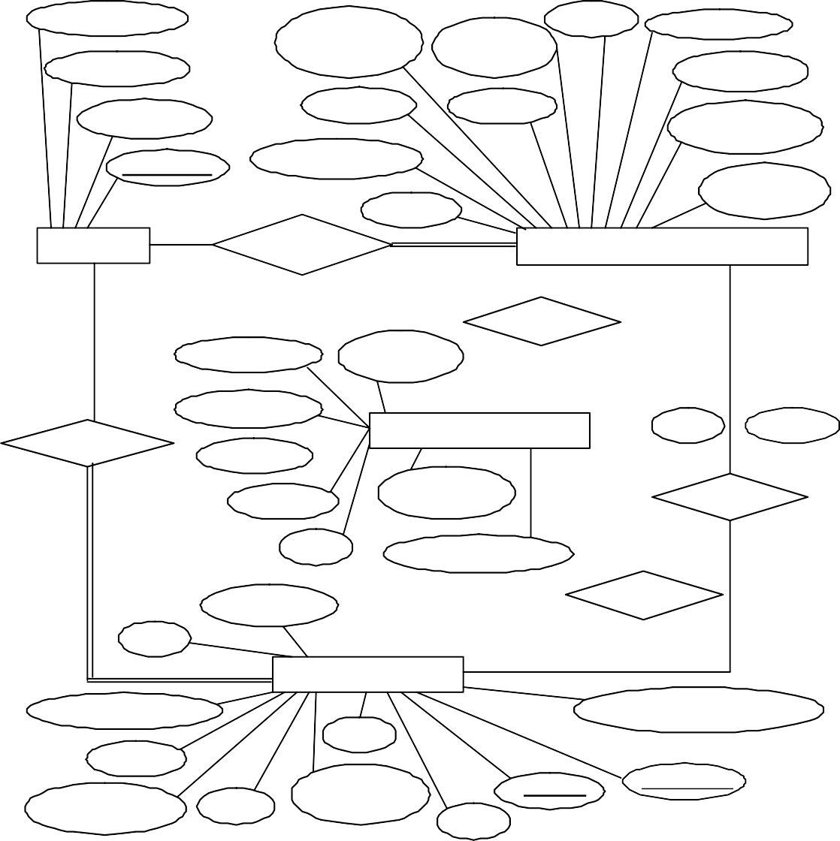
Логическое проектирование РБД
Аббревиатура Номер
Дата начала
Дата подписания
Данные заказчика
Уточнённая ER- диаграмма
Название
Дата оконч.
Комнаты
Название
Заказчик
Реальная дата окончания
Телефоны
Сокр. название
Полученная сумма
1
Сумма
ОТДЕЛЫ
1
выпо лнять
N
ПРОЕКТЫ
1
K
M
Дата окончания
состоять
Дата начала
Получ. сумма
N
работать
ЭТАПЫ ПРОЕКТОВ
Роль
Доплата
Название
Реал. дата окончания
Номер
участие
Сумма
Форма отчетности
Должно сть
руководить
Оклад
1
N
N
СОТРУДНИКИ
№ пенс. свид-ва
Данные об образовании
ФИО
ИНН
Паспортные данные
Адреса
Телефоны
Дата рождения
Пол
Логин
Notes:
Диаграмма Чена

Slide 9
Логическое проектирование РБД
Преобразование ER-диаграммы в схемы БД.
Осуществляется в соответствии с правилами преобразования, рассмотренными ранее.
Для схемы БД будем использовать обозначения:
ОТДЕЛЫ
– базовое отношение
обязательная связь
факультативная связь
СОТРУДНИКИ
– зависимое отношение
сотрудники–проекты
– вспомогательное отношение
Id
связь "один-к-одному" с указанием внешнего ключа
связь "один-ко-многим" с указанием внешнего ключа"
Code

Slide 10
Логическое проектирование РБД
Схема реляционной базы данных:
ОТДЕЛЫ
ПРОЕКТЫ
ο
ЭТАПЫ
идентификатор отдела
идентификатор проекта
идентификатор сотрудника
СОТРУДНИКИ
участие
Схема содержит 3 цикла:
"сотрудники–проекты–участие–сотрудники" "отделы–сотрудники–проекты–отделы" "отделы–сотрудники–участие–проекты–отделы".

Slide 11
Логическое проектирование РБД
Рассмотрим способы разрешения циклов на более простом примере:
а) пример цикла
ОТДЕЛЫ
СОТРУДНИКИ
ПРОЕКТЫ
б) разрыв связи
СОТРУДНИКИ
ОТДЕЛЫ
ПРОЕКТЫ
в) использование промежуто чного отношения
ОТДЕЛЫ
СОТРУДНИКИ
ДОГОВОРЫ
ПРОЕКТЫ
г) миграция внешних ключей
ОТДЕЛЫ
D_id
D_id
СОТРУДНИКИ
сотрудники- проекты
ПРОЕКТЫ
E_id,D_id
P_id,D_id

Slide 12
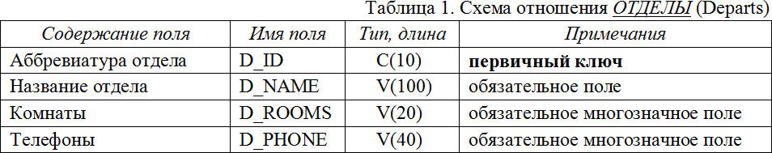
Логическое проектирование РБД
Составление схем реляционных отношений:
Каждое реляционное отношение соответствует одной сущности (объекту ПрО) и в него вносятся все атрибуты этой сущности.
Для каждого отношения определяются первичный ключ и внешние ключи (в соответствии со схемой БД).
В том случае, если базовое отношение не имеет потенциальных ключей, вводится суррогатный первичный ключ, который не несёт смысловой нагрузки и служит только для идентификации записей.

Slide 13
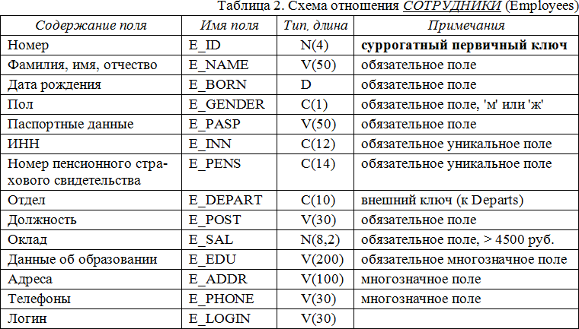
Логическое проектирование РБД

Slide 14
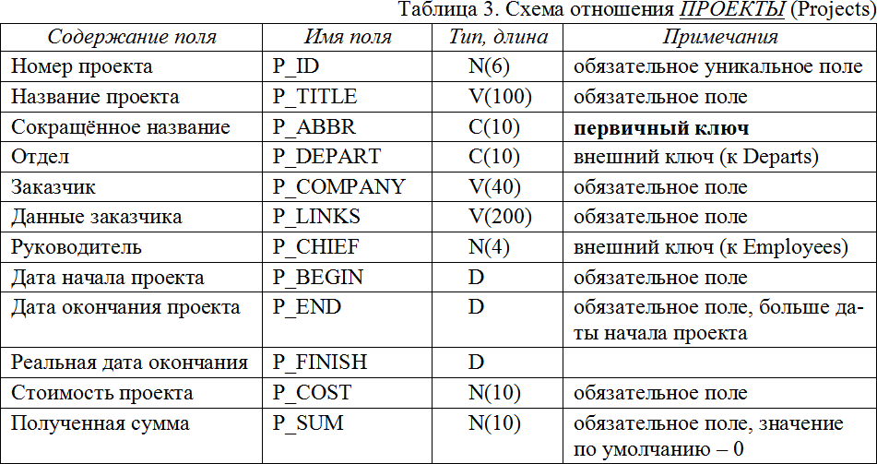
Логическое проектирование РБД

Slide 15
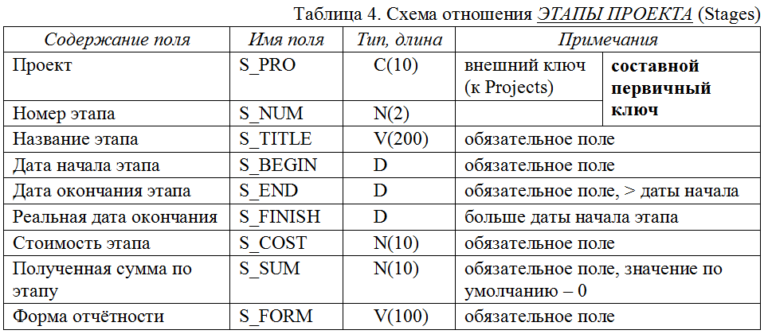
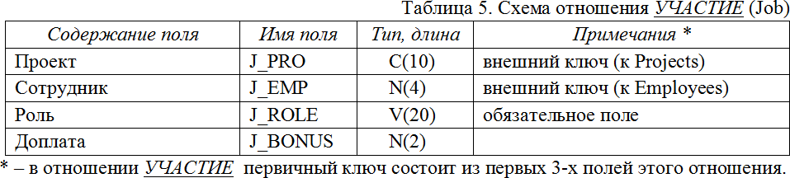
Логическое проектирование РБД

Slide 16
Логическое проектирование РБД
Аномалии модификации данных
При неправильно спроектированной схеме БД могут возникнуть аномалии выполнения операций модификации данных.
Рассмотрим эти аномалии на примере следующего отношения:
ПОСТАВКИ (Номер поставки, Название товара, Цена товара, Количество, Дата поставки, Название поставщика, Адрес поставщика)
Различают аномалии обновления, удаления и добавления.
Аномалия обновления может возникнуть в том случае, когда информация дублируется. Другие аномалии возникают тогда, когда две и более сущности объединены в одно отношение.
Например:
Аномалия обновления: изменился адрес поставщика. Если от него было несколько поставок, то придется менять несколько записей.
Аномалия удаления: при удалении в архив записей обо всех поставках определённого поставщика все данные об этом поставщике (название, адрес) будут утеряны.
Аномалия добавления: нельзя добавить сведения о поставщике, пока от него нет ни одной поставки.
Для решения проблемы аномалии модификации данных при проектировании РБД проводится нормализация отношений.

Slide 17
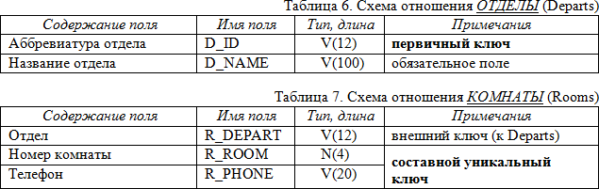

Отношения БД после нормализации
Нормализация проводится до 3НФ.

Slide 18
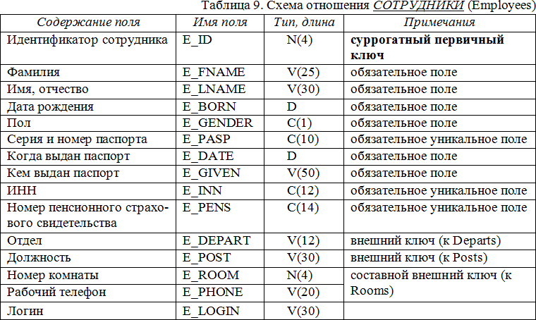
Отношения БД после нормализации

Slide 19
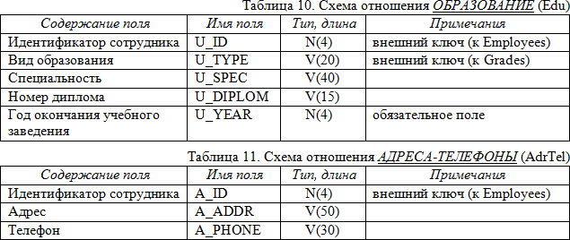
Отношения БД после нормализации

Slide 20
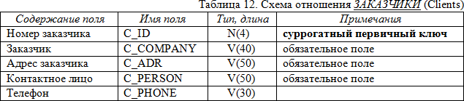
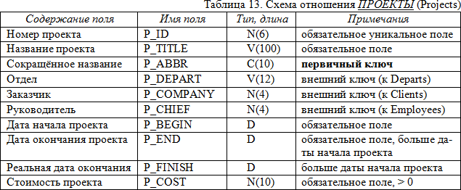
Отношения БД после нормализации

Slide 21
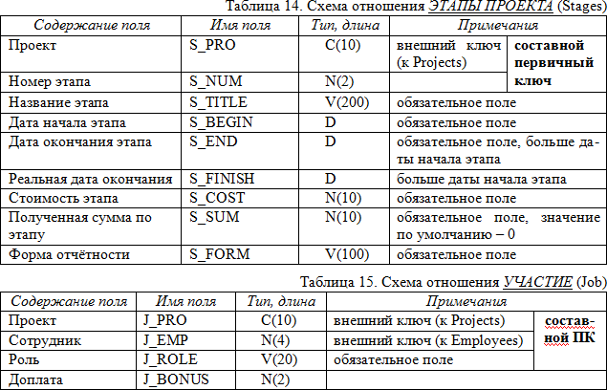
Отношения БД после нормализации

Slide 22

Схема БД после нормализации
ЗАКАЗЧИКИ (Clients) ЭТАПЫ (Stagies)
идентификатор заказчика
КОМНАТЫ
(Rooms)
ОТДЕЛЫ (Departs)
ПРОЕКТЫ (Projects)
номер комнаты и телефон
идентификатор
идентификатор проекта
отдела
ДОЛЖНОСТИ
(Posts)
СОТРУДНИКИ (Employees)
Участие (Job)
должность
идентификатор сотрудника
идентификатор сотрудника
ВИДЫ ОБРАЗОВАНИЯ
(Grades)
ОБРАЗОВАНИЕ
(Edu)
АДРЕСА- ТЕЛЕФОНЫ (AdrTel)

Slide 23
Определение дополнительных ограничений целостности
Перечислим ограничения целостности, которые не указаны в табл. 6–15.
Атрибут Роль может принимать одно из двух значений: 'исполнитель' или 'консультант'.
В поле Доплата хранится величина доплаты сотруднику за участие в проекте (в процентах к его окладу). Значение поля больше либо равно 0.
Нумерация в поле Номер этапа начинается с 1 и является непрерывной для каждого проекта.
Дата начала первого этапа проекта должна соответствовать началу проекта в целом, дата завершения последнего этапа должна соответствовать завершению проекта в целом. Этапы не должны пересекаться по времени и между ними не должно быть разрывов.
Стоимость проекта должна быть равна сумме стоимостей всех этапов этого проекта.

Slide 24
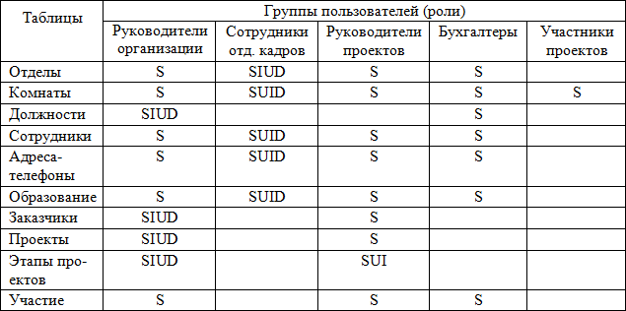
Описание групп пользователей и прав доступа
S – select, I – insert, U – update, D – delete.
Права на изменение данных в таблице УЧАСТИЕ будут назначены через представление, т.к. изменять данные этой таблицы может только руководитель проекта.

Slide 25
Физическое проектирование РБД
Примерная последовательность создания объектов БД:
Создание БД (create database).
Создание пользователей (create user).
Создание таблиц (create table).
Создание представлений (create view).
Назначение прав доступа (grant).
Заливка данных.
Создание индексов (create index).
Создание процедур и функций (create procedure, create function).
Создание триггеров (create trigger).

Slide 26
Физическое проектирование РБД
Создание отношений: Отношение Departs (отделы): create table departs (
d_id d_name
varchar(12) varchar(100)
primary key, not null);
Отношение Rooms (комнаты):
create table rooms (
d_depart r_room r_phone
varchar(12) numeric(4) varchar(20),
references departs(d_id), not null,
unique(r_room, r_phone));
Отношение Posts (должности):
create table posts (
p_post p_salary
varchar(30) numeric(8,2)
primary key,
not null check (p_salary >= 4500));

Slide 27
Физическое проектирование РБД
Создание отношений:
Отношение Employees (сотрудники):
create table employees (
e_id numeric(4) e_fname varchar(25)
primary key, not null,
e_lname e_born e_gender e_pasp e_date e_given e_inn e_pens e_depart e_post e_room e_phone e_login
varchar(30) date char(1) char(10) date varchar(50) char(12) char(14) varchar(12) varchar(30) numeric(4) varchar(20) varchar(30),
not null, not null,
check (e_gender in ('ж','м')), not null unique,
not null, not null,
not null unique, not null unique,
references departs, references posts,
not null, not null,
foreign key(e_room,e_phone) references rooms (r_room, r_phone));

Slide 28
Физическое проектирование РБД
Создание отношений.
Отношение Grades (виды образования):
create table grades (
g_type varchar(20) primary key);
Отношение Edu (образование):
create table edu (
u_id u_type u_spec u_diplom u_year
numeric(4) varchar(20) varchar(40), varchar(15), number(4)
references employees,
not null references grades,
not null,
check(u_spec in ('начальное', 'среднее', 'высшее', 'средне-специальное')));
Отношение AdrTel (адреса-телефоны):
create table adrtel (
a_id a_adr a_phone
numeric(4) varchar(50), varchar(30));
references employees,

Slide 29
Физическое проектирование РБД
Создание отношений: Отношение Clients (заказчики):
create table clients (c_id
numeric(4) not null, not null, not null,
primary key,
c_company c_adr c_person c_phone
varchar(40) varchar(50) varchar(50) varchar(30));
Отношение Projects (проекты):
create table projects (
p_id p_title p_abbr p_depart
p_company p_chief p_begin p_end p_finish p_cost
numeric(6) varchar(100) char(10) varchar(12) numeric(4) numeric(4) date not null, date not null, date,
not null unique, not null, primary key,
references departs,
references clients, references employees,
numeric(10) not null check(p_cost>0),
check (p_end>p_begin), check (p_finish is null or p_finish>p_begin));

Slide 30
Физическое проектирование РБД
Создание отношений. Отношение Stages (этапы проектов):
create table stages ( s_pro
char(10) not null, not null, not null, not null,
references projects,
s_num s_title s_begin s_end s_finish s_cost s_sum s_form
numeric(2) varchar(200) date
date date,
numeric(10) numeric(10) varchar(100)
not null, not null, not null,
check (s_cost>0), check (s_end>s_begin), check (s_finish is null or s_finish>s_begin));
Отношение Job (участие):
create table job (
j_pro j_emp j_role j_bonus
char(10) numeric(2) varchar(20) numeric(2)
references projects, references employees, not null,
not null,
check(j_bonus>0), check (j_role in ('исполнитель', 'консультант')));

Slide 31
Физическое проектирование РБД
Создание представлений (готовых запросов): Список всех текущих проектов:
create view curr_projects as
select
from where
*
projects
GETDATE() between p_begin and p_end;
Определение суммы по текущим проектам, полученной на текущую дату:
create view summ (title, cost, total) as
select
from where group by
p_title, p_cost, sum(s_sum) curr_projects, stages p_abbr=s_pro
p_title, p_cost;

Slide 32
Физическое проектирование РБД
Создание представлений (готовых запросов):
Список сотрудников, участвующих в текущих проектах:
create view participants (project, name, role) as
select
from where
union all select
from where
p_abbr, e_fname+' '+e_lname, 'руководитель' curr_projects, employees
p_chief=e_id
p_abbr, e_fname+' '+e_lname, j_role curr_projects, employees, job p_abbr=j_pro and e_id=j_emp
order by 1, 3 desc;
Список рабочих телефонов сотрудников:
create view worktel (name, room, phone) as
select
from
e_fname+' '+e_lname, e_room, e_phone employees
order by 1;

Slide 33
Физическое проектирование РБД
Создание представлений (готовых запросов):
Форма отчётности и сроки выполнения по текущим проектам:
create view reports as
select from
order by 1, 2;
s_pro, s_num, s_title, s_begin, s_end, s_form stages
Данные о проектах для руководителя проектов:
create view my_projects as select *
from projects p
where exists (select * from employees e
where e.e_id=p.p_chief and e.e_login=user);
Данные об этапах проектов для руководителя проектов: create view my_stages as
select s.*
from stages s where exists (select *
from employees e, projects p
where e.e_id=p.p_chief and e.e_login=user and s.s_pro=p.p_abbr);

Slide 34
Физическое проектирование РБД
Создание представлений (готовых запросов):
Данные об участниках проектов для руководителя проектов:
create view my_staff as
Select j.* from job j where exists (select * from employees e, projects p
where e.e_id=p.p_chief and e.e_login=user and j.j_pro=p.p_abbr)
Данные о других участниках проекта:
create view my_emps as
Select je.j_pro, e.e_fname+’ ‘+e.e_lname e_name, e_depart, e_post, e_phone, e_room
From employees e, job je
where e.e_id=je.j_emp and exists (select * from job jm, employees m
where m.e_id=jm.j_emp and m.e_login=user and je.j_pro=jm.j_pro);

Slide 35
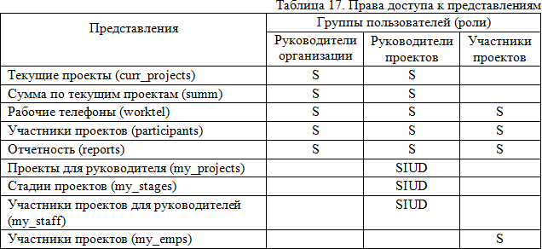
Физическое проектирование РБД
Назначение прав доступа к представлениям:

Slide 36


